Slide 1
Jedlá školní zahrada
pro “Zelenou Evropu”
ZŠ BRNO ARMÉNSKÁ CZ
Ing. Helena Jedličková Ph.D
ZŠ a MŠ DECHTICE SK
ZŠ KYSUCKÉ NOVÉ MESTO NÁBREŽNÁ SK
ZŠ a MŠ KUZMICE SK

Slide 2
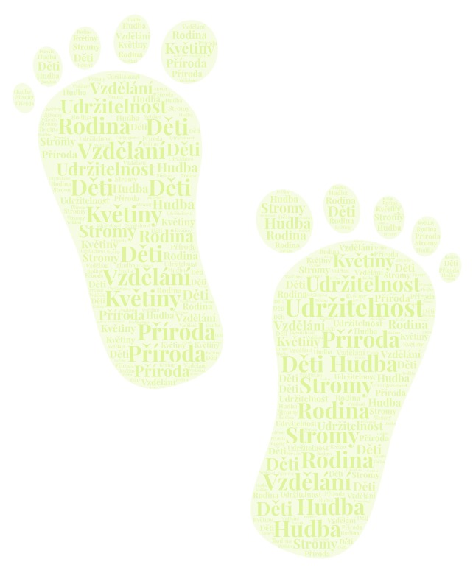
Cíle projektu
Cílem je zkontaktovat žáky partnerských škol, ve kterých je zájem spolupracovat v programu ERASMUS + školní vzdělávání virtuálně i prakticky na tématu, které se odráží v názvu projektu.
Zkušenostním učením se pedagogové seznámí se „Zelenou dohodou pro Evropu“. K principům konceptu cirkulární ekonomiky v přírodě (k účastí na projektu) motivují děti aktivizujícím učením s využitím ICT.
Nejbližší přírodou, zvláště je-li jedlá, může být společně vybudovaná „Jedlá školní zahrada“.
Prostřednictvím PPprezentací v Twienspace představí účastníci sebe a své životní prostředí (školu, město, stát) i svůj pohled na téma. Partnerům připraví aktivitu, která je při motivaci k tématu zaujala. Společným hodnocením hledají optimální projekt ke své „Jedlé školní zahradě“ a prezentují tak jednu z cest do " Zelené Evropy".

Slide 3
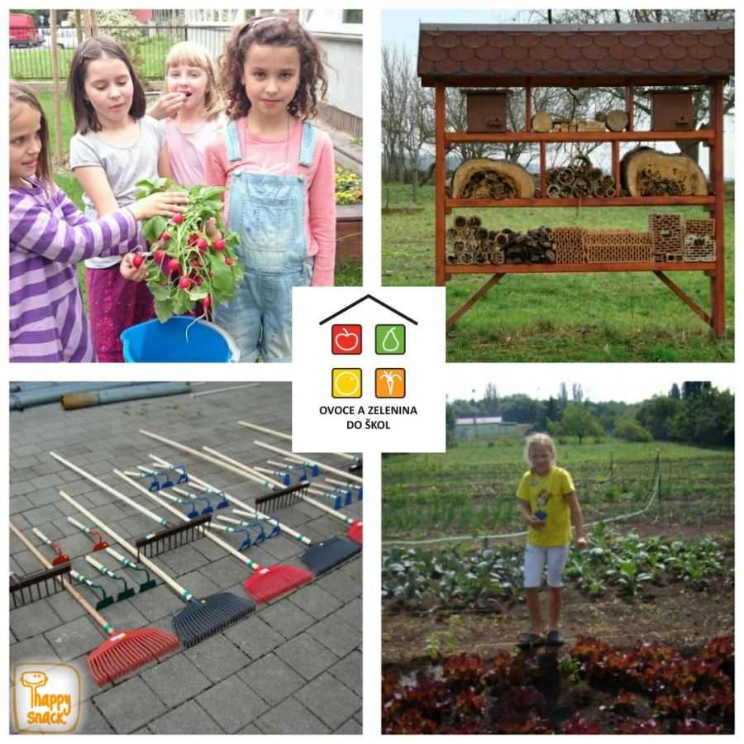
Aktivity
KOMUNITA
Prvním úkolem je seznámit se, představit se, vytvořit společné logo a zadat si vzájemně úkoly.
MOTIVAČNÍ AKTIVITY
Druhým úkolem je vytvořit soubor motivačních aktivit pro projekt “Jedlá školní zahrada” plněním úkolů partnerů.
PREZENTACE a HODNOCENÍ
Dalším úkolem je vytvořit prezentace k projektu a aktivity i projekt zhodnotit. Společným hodnocením účastníci hledají optimální projekt ke své „Jedlé školní zahradě“ a prezentují tak jednu z cest do " Zelené Evropy".

Slide 4
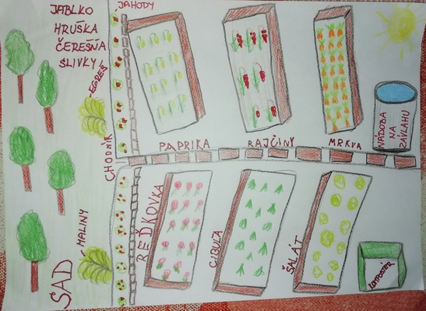
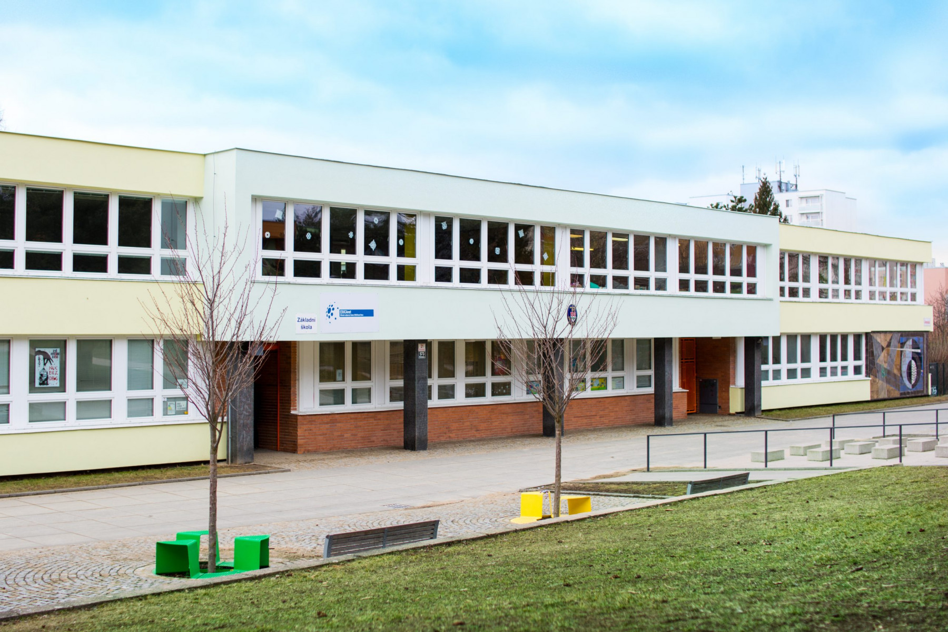
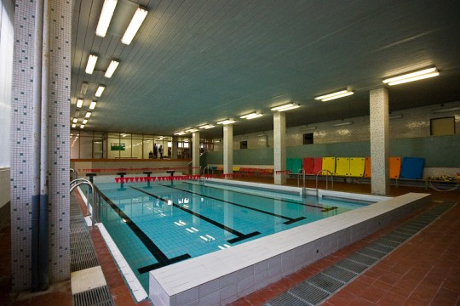
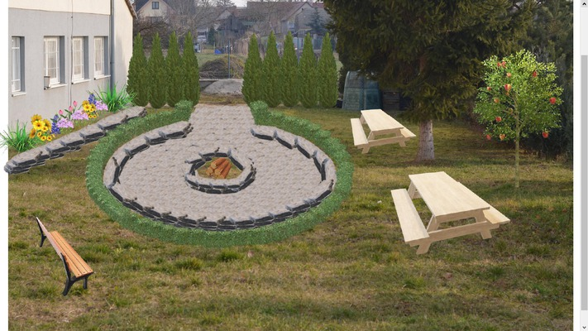
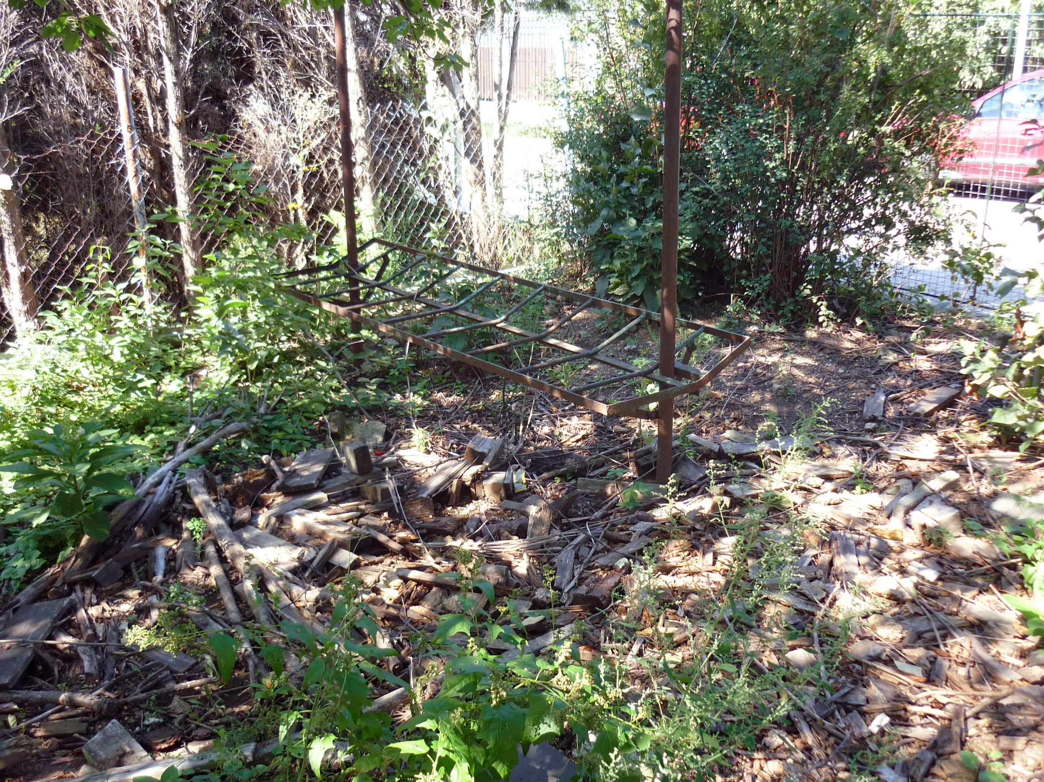
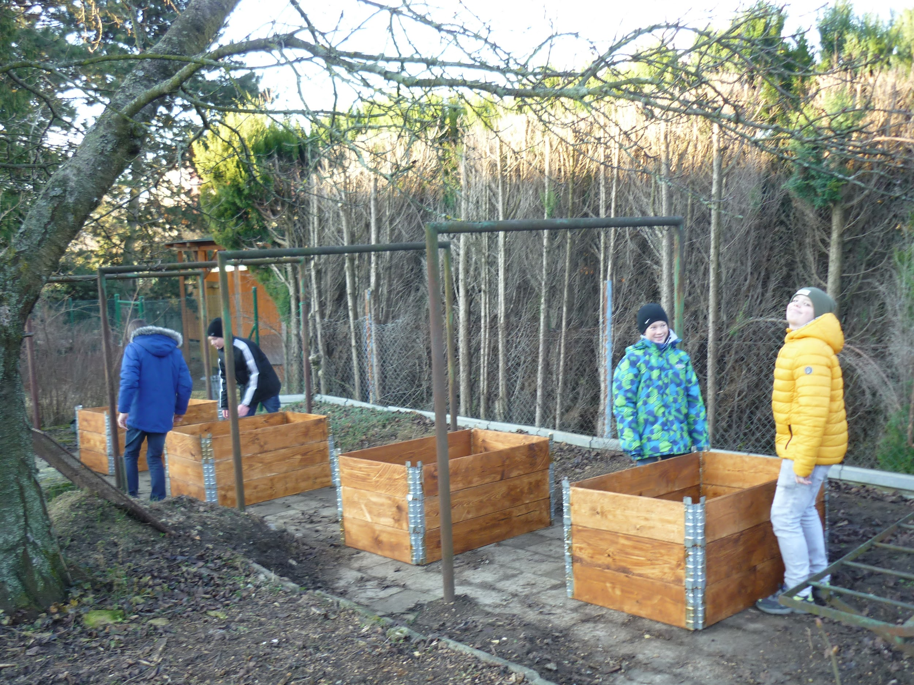
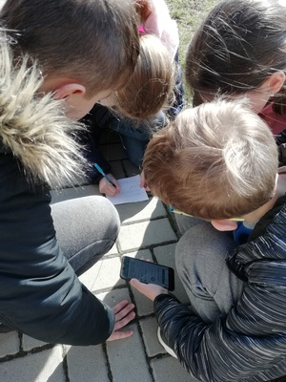
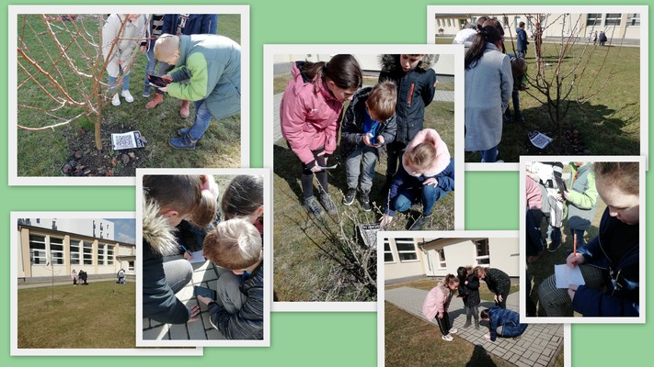
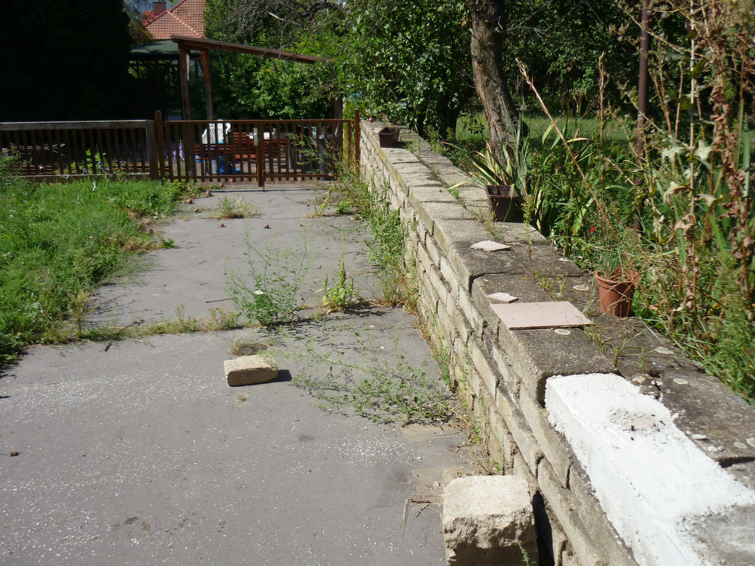
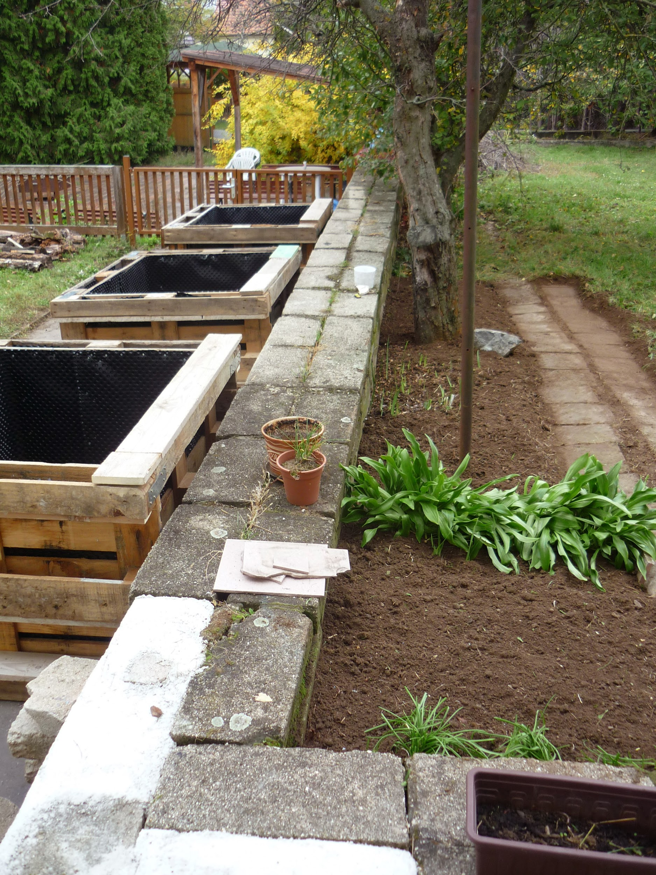
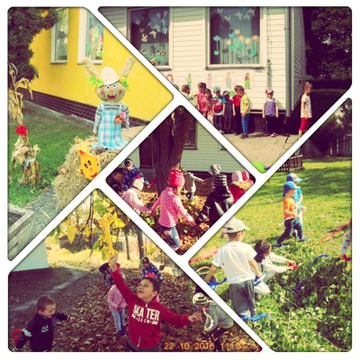
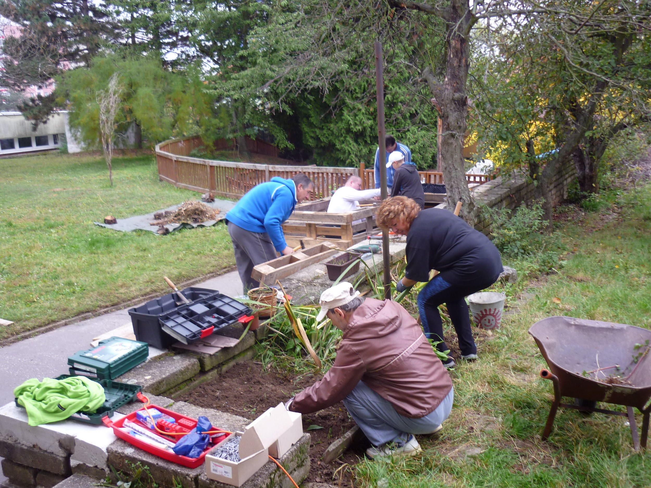
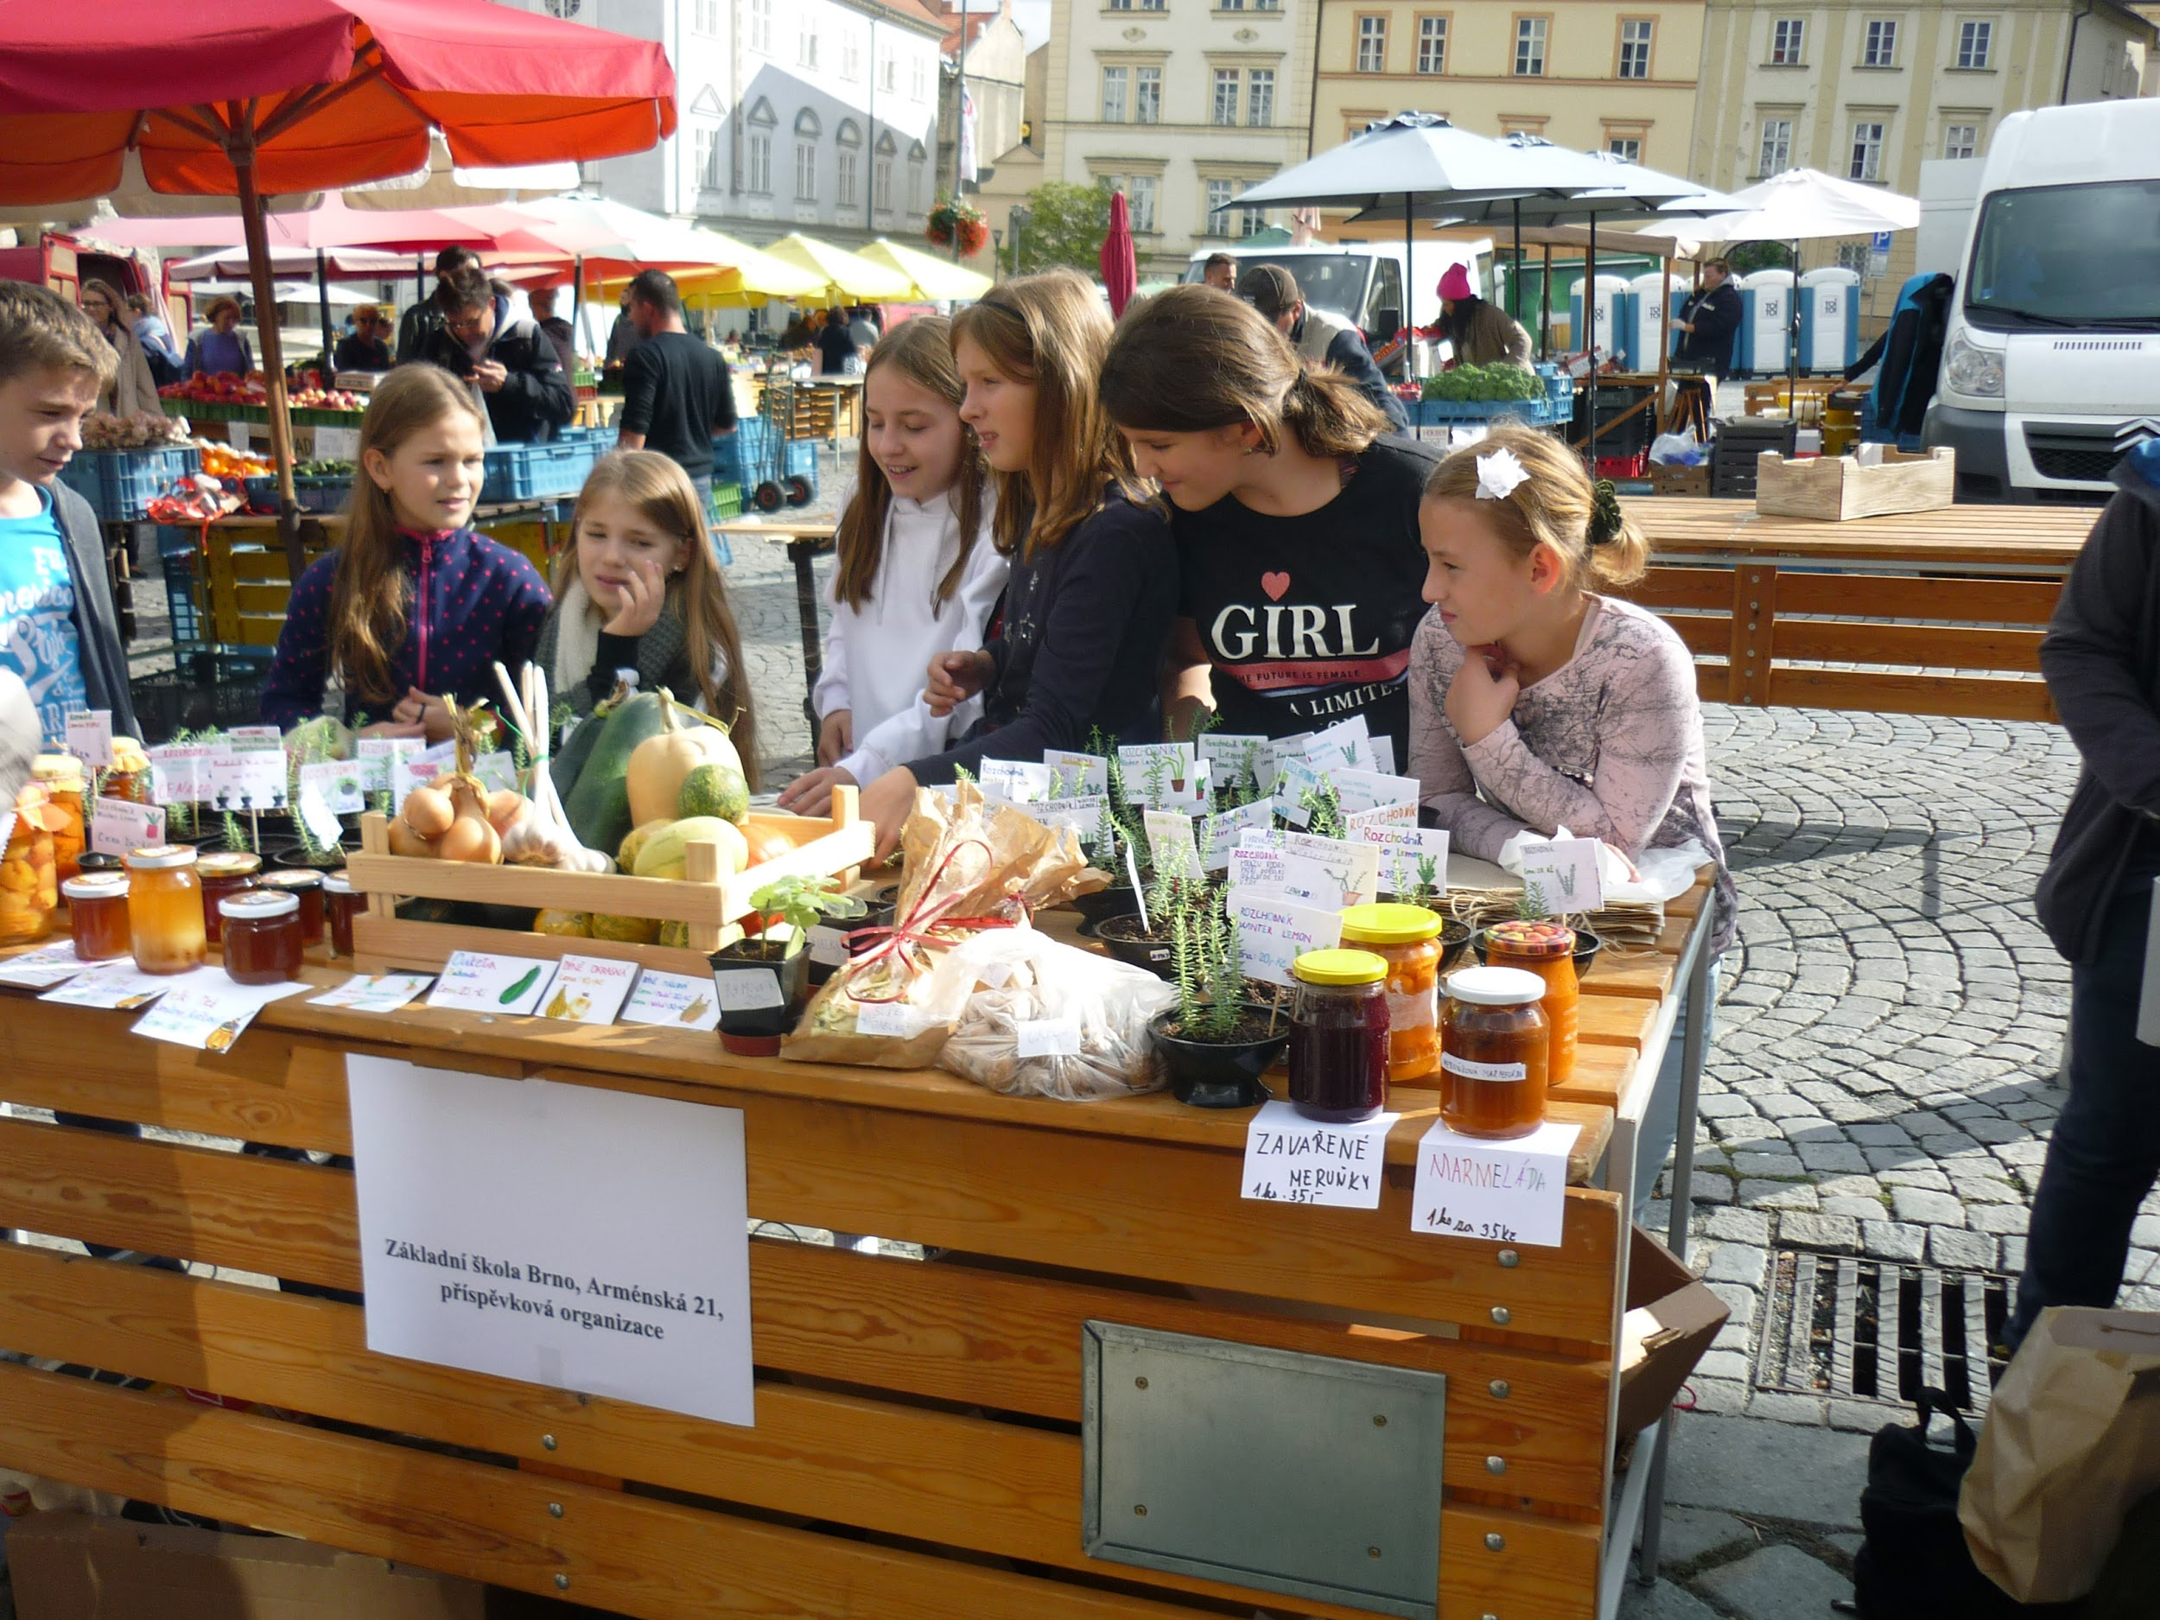
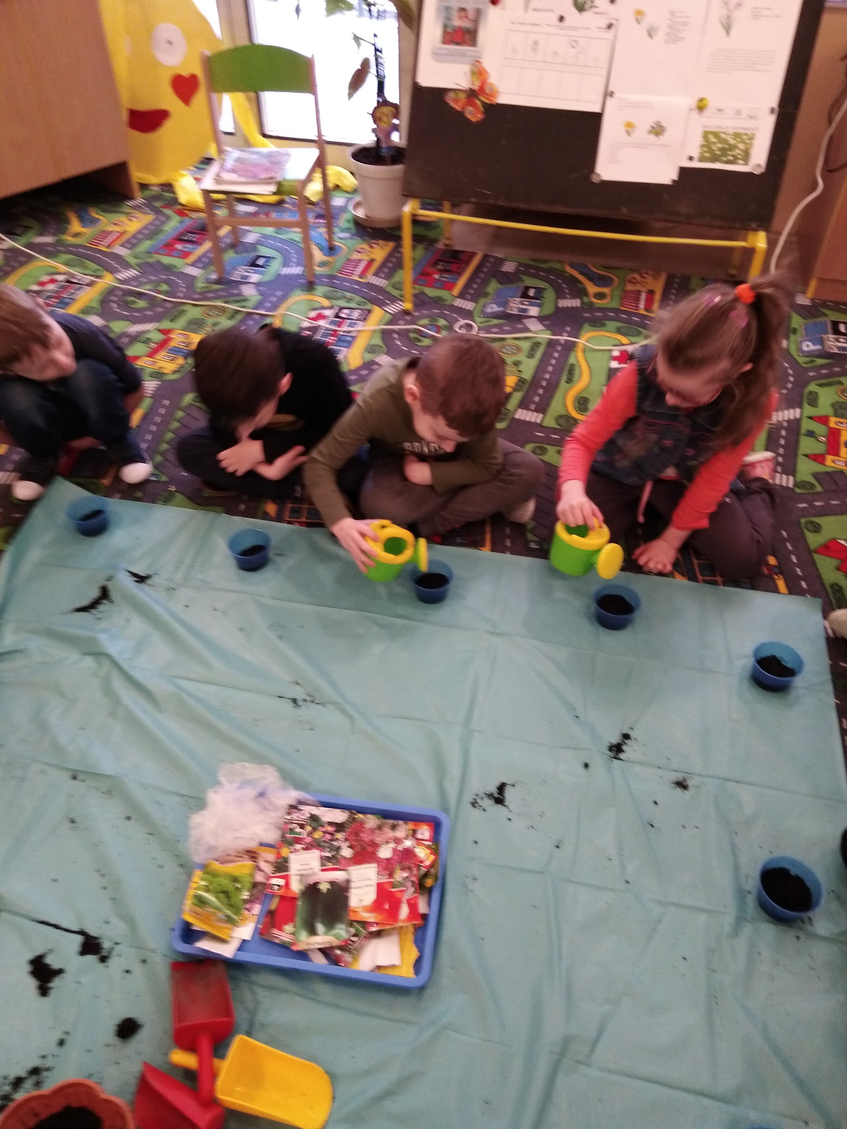
Prezentace výsledků
ZŠ Brno Arménská CZ
ZŠ a MŠ Dechtice SK
ZŠ Kysucké Nové Mesto Nábrežná SK
ZŠ a MŠ Kuzmice SK
=
=

Slide 5
www.etwinning.sk
www.etwinning.cz

